Slide 1
EMINEM
LIKE TOY SOLDIER
Mr. Grega Špringer

Slide 2
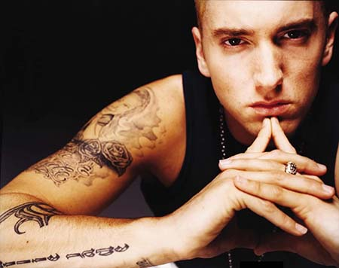
Njegov začetek…
Eminem se je rodil 17.10.1972 v Kansas Cityju, kjer je tudi odraščal in od koder se je vsak dan vozil v Detroit, ki je bil do njegovega 12. leta, ko sta se z mamo preselila v vzhodni del Detroita, tako rekoč njegov drugi dom. Njegovo pravo ime je Marshall Bruce Mathers III. Ker je vsake dva do tri mesece menjal šolo, mu ni bilo lahko najti in obdržati prijatelje, dokončati šolo in se konec koncev izogniti težavam. Tako je rap postal njegova tolažba in edina glasba s katero se je lahko najstnik izenačil. Njegovo željo, da bi tudi sam nekoč postal nekaj na tej sceni, pa so podžgali izvajalci, kot so Ice T, Run D.M.C in Beastie boys. Ko je dokončno pustil šolo, se je nekaj časa preživljal s slabo plačanimi deli, vendar ni pozabil na rap.

Slide 3
Kariera
Začel je nastopati z duom iz Detroita Soul Intent , kasneje leta 1996, pa je v samozaložbi izdal svoj prvi album '' Infinite''. Prav ta album in ¨The Real Slim Shady LP¨, ki je sledil, je zaradi njegovega posmehljivega in pretiranega vokala močno razburkal underground rap sceno in končno vzbudil pozornost Dr. Dre–ja, ki ga je popeljal v svet rapa in iz njega naredil zvezdo kakršna je danes. Toda vseskozi je imel Eminem probleme s policijo, zaradi tega ker so pri njem zasegli travo, gobice, ipd. Z Dr. Dre-jem se je spoznal pred kakšnimi osmimi leti in zdaj sledi stopinjam Drejevega predzadnjega varovanca multimilijonskega raperja Snoop Dogga. Eminem je iz underground na tako imenovano komercialno sceno prodrl s komadom ¨My name Is¨. S tem komadom se je hotel predstaviti in hkrati dokazati da lahko naredi radiu prijazen komad ne da bi s tem ogrožal ali kakorkoli spreminjal svoj stil in svoja besedila. Tudi pri kolegih raperjih si je pridobil precej spoštovanja, tako da si v teh dneh lahko mirno reče, da so se dolga leta nastopanja na rap in freestyle tekmovanjih pošteno izplačala. Kar se tiče primerjanja s kolegom in bivšim Drejevim prijateljem Snoop Doggom pravi, da Dre-ja ne bo razočaral.

Slide 4
Slim Shady je Eminemov alter ego, zlobni in pokvarjeni del v njegovih možganih. Tisto, zaradi česar je Eminemov stil nekaj posebnega, pa je dejstvo, da je tako vulgaren in tako nespodoben, da ga nihče ne more jemati resno in zato je vse skupaj prav smešno. V človeški naravi je, da se smejimo stvarem, ki sploh niso smešne, na primer umor, posilstvo, samomor, če so pravilno predstavljene, in Eminem vsekakor te stvari zna povedati tako, da so smešne. Pravi, da res govori o stvareh, ki misli da bodo ljudi šokirale, ampak ne dela stvari, ki bi ljudi šokirale. Ne poskuša biti nasljedni Tupac, toda ne ve kako dolgo bo še na tem planetu, zato lahko ta čas, ko je še tukaj, dobro izkoristi.

Slide 5
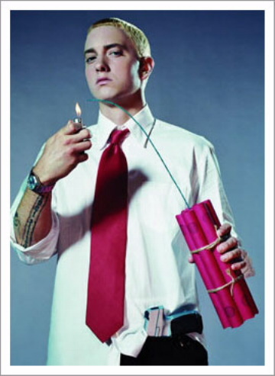
Albumi: - ¨Infinite¨ (1996)
- ¨The Real Slim Shady LP¨ (1996)
- ¨The Marshall Mathers LP¨ (2000)
¨Maximum¨
(2002)
¨The Eminem Show¨
(2002)
¨Encore¨
(2004)
Nekaj komadov:
¨My name is¨
¨The Way I Am¨
¨Mosh¨
¨Without me¨
¨Stan¨ ( duet z Etonom Johnom)
¨Just Lose It¨
….
Fuck you and Goodbye

